Slide 1
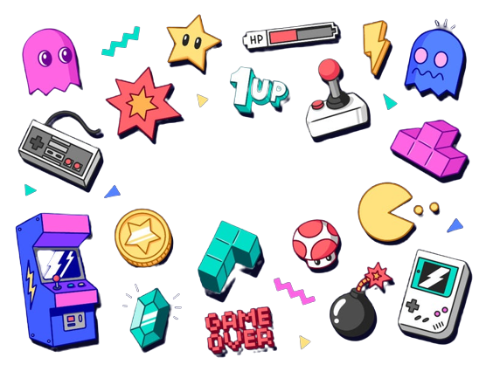
ArcadeLearner מעטפת למידת מכונה גנרית למשחקי ארקייד
ינון מאירזדה ותום באשא
מנחה: ד"ר עמי האופטמן

Slide 2
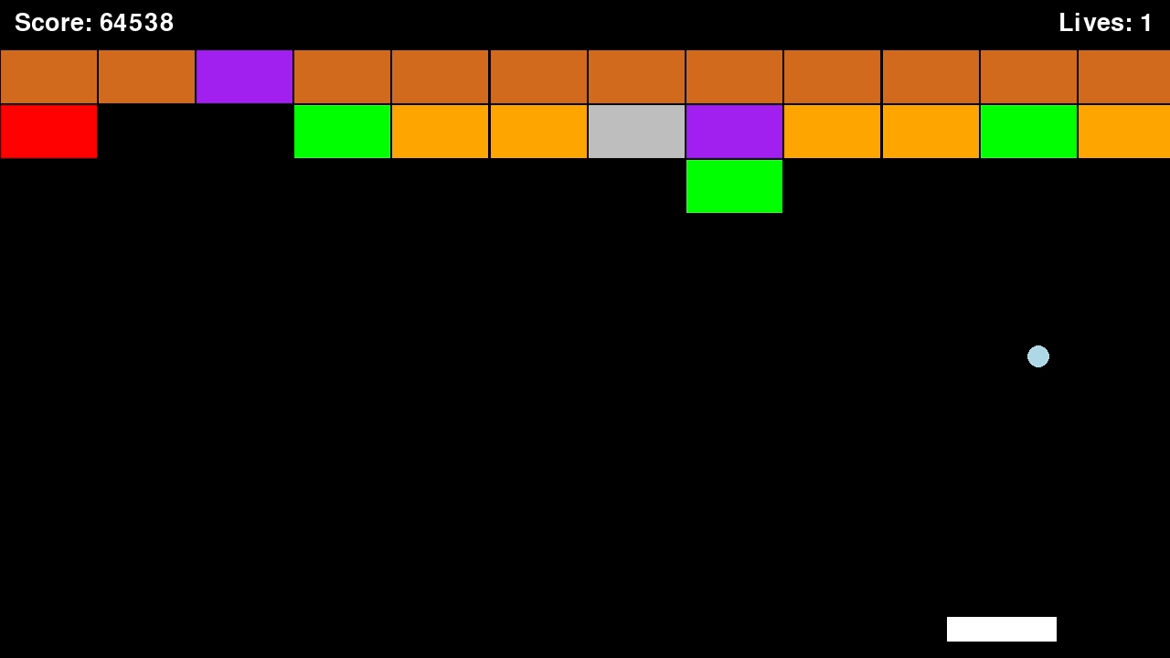
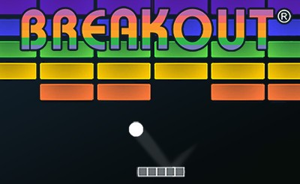
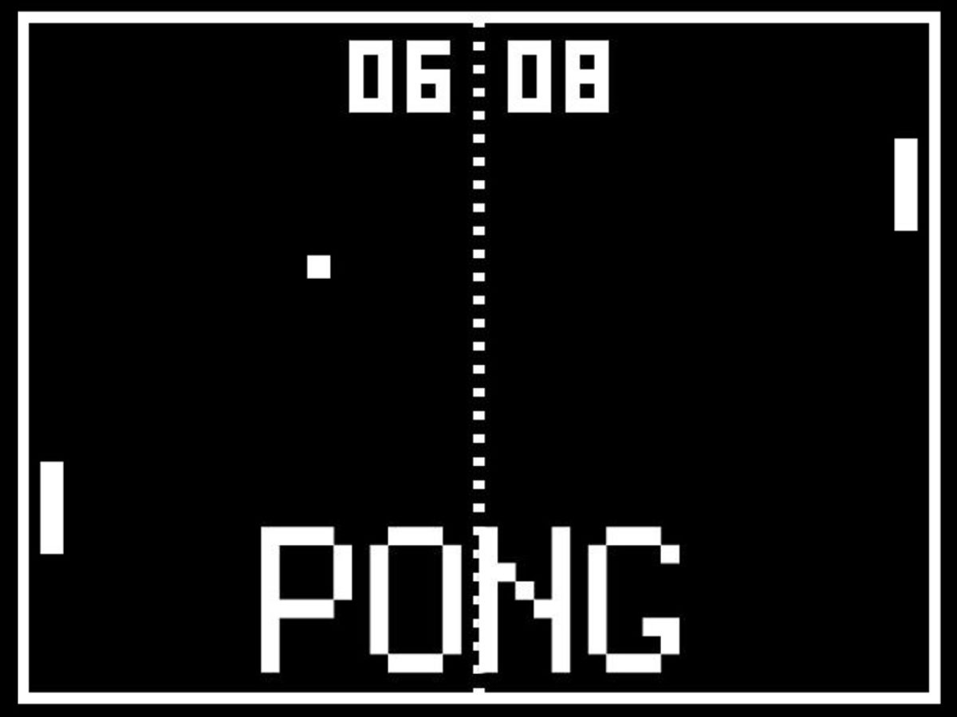
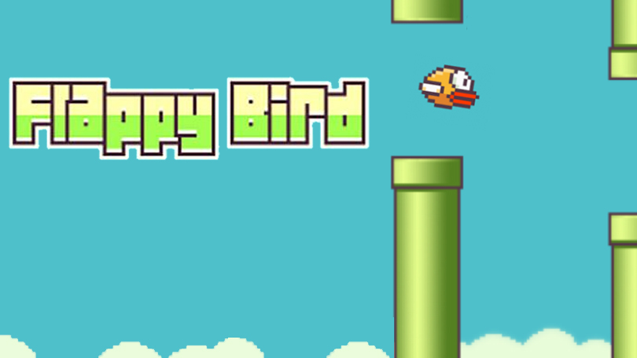
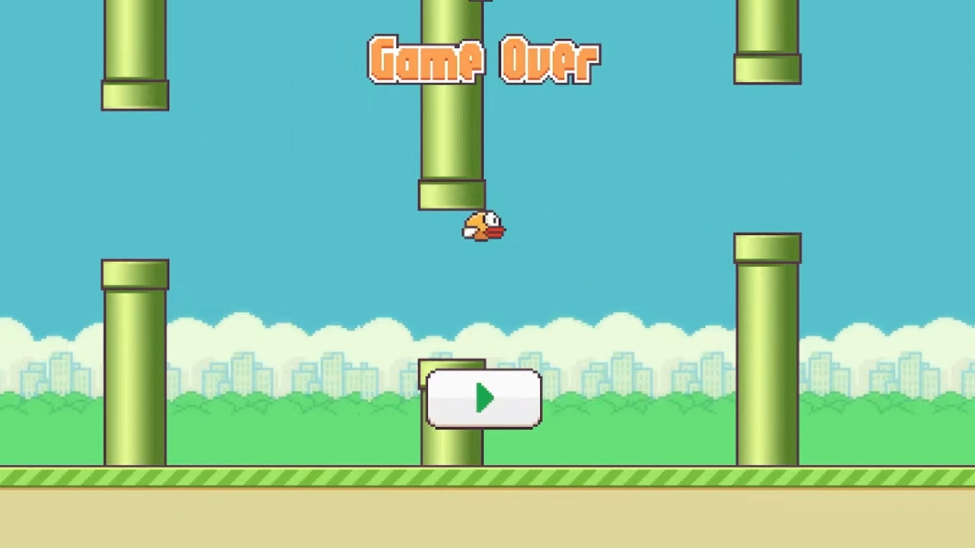
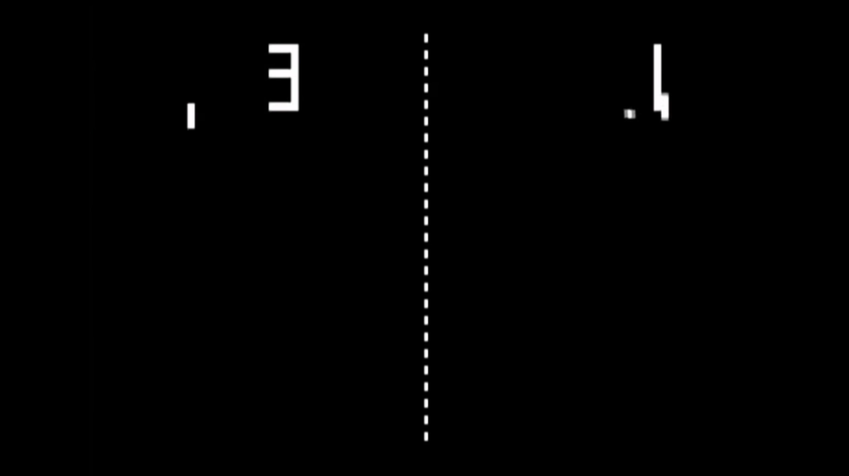
רקע

Slide 3


הפתרון
הבעיה
מערכת לאימון בינה מלאכותית באמצעות אלגוריתם גנטי.
התאמת משחקים באופן גנרי ללימוד מכונה.
היעדר ממשק אחיד למגוון משחקים.
היעדר אלגוריתם למידת מכונה גנרי.
בזבוז זמן וכפילויות בקוד.

Slide 4
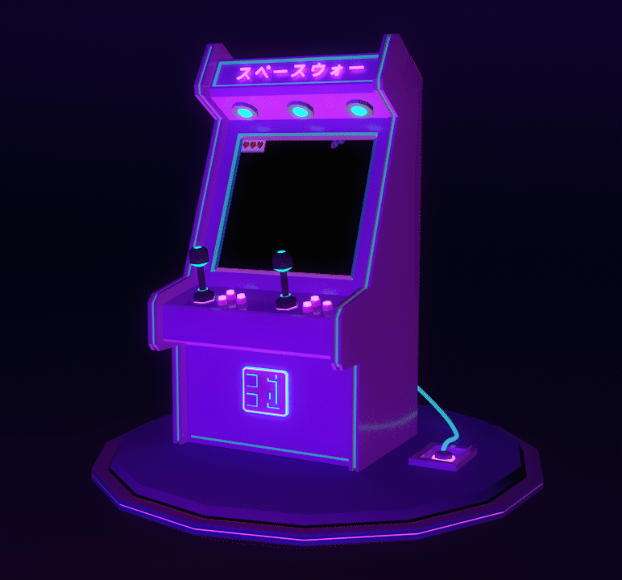
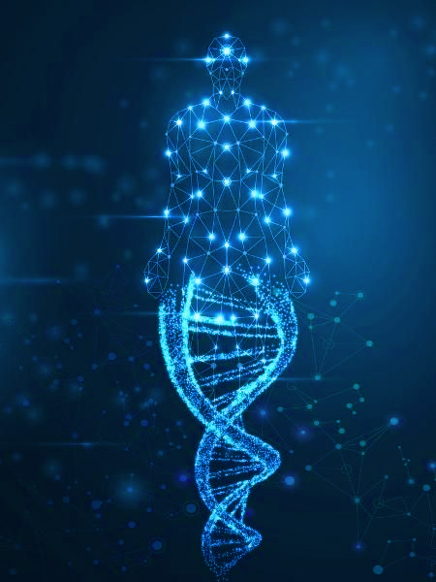
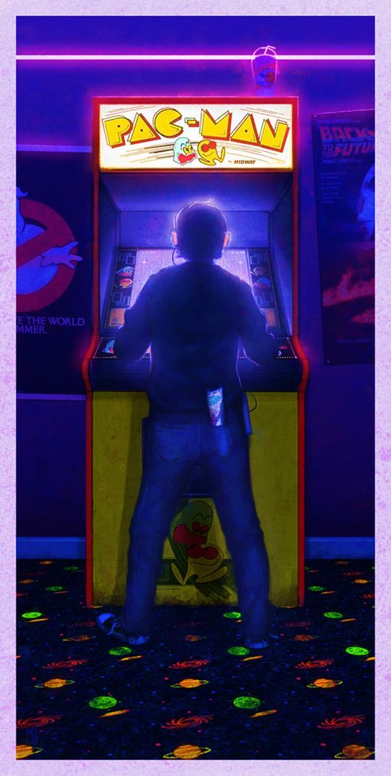
שימושי המערכת
צפייה
אימון
משחק

Slide 5


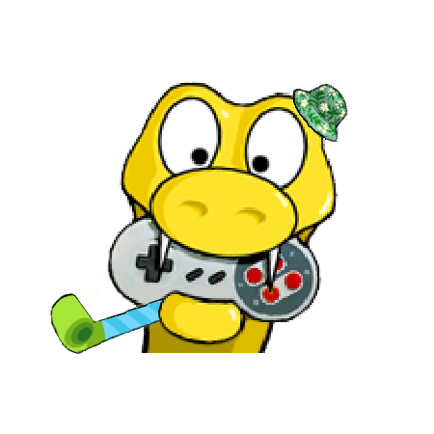
אמצעים טכנולוגיים
NEAT
Genetic Algorithm
PyGame
ספרייה המממשת אלגוריתם גנטי ללימוד מכונה באמצעות רשתות עצביות מלאכותיות (ANNs).
אלגוריתם המשמש לפתרון בעיות חיפוש ואופטימיזציה המחקה את תהליך הברירה הטבעית.
ספרייתPython המספקת כלים לפיתוח משחקים וממשקים גרפיים.

Slide 6
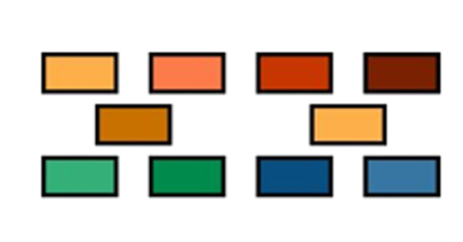
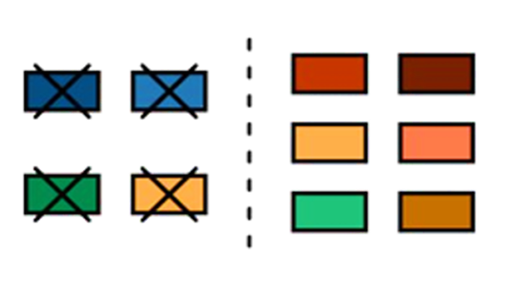

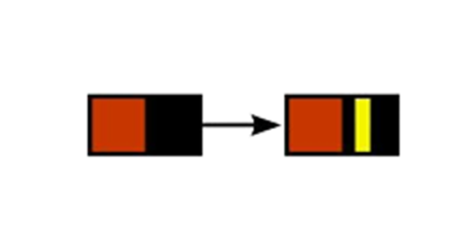
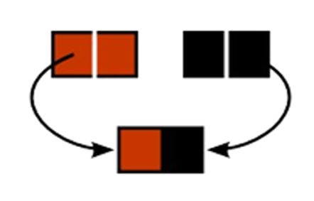
אלגוריתם גנטי
יצירת אוכלוסייה
בחירה לפי פונקציית התאמה
הכלאה
מוטציה
האלגוריתם מייצר אוכלוסייה של פתרונות אפשריים.
לכל פתרון רשת נוירונים המכתיבה מה צריך לעשות בכל רגע נתון.
תפקידה של פונקציית התאמה היא לתת ציון לכל שחקן ולדרג את ביצועיו.
בפרויקט שלנו פונקציית ההתאמה מחושבת לפי שלושה מדדים: ניקוד, זמן משחק ועבירות.
לאחר שכל השחקנים מקבלים ציון, נבחרים השחקנים עם התוצאות הטובות ביותר.
מצוותים זוגות של שחקנים ובאמצעות שילובם יוצרים דור חדש של שחקנים.
ביצוע שינוי קטן בהסתברות נמוכה בצורת החשיבה של כל שחקן.

Slide 7
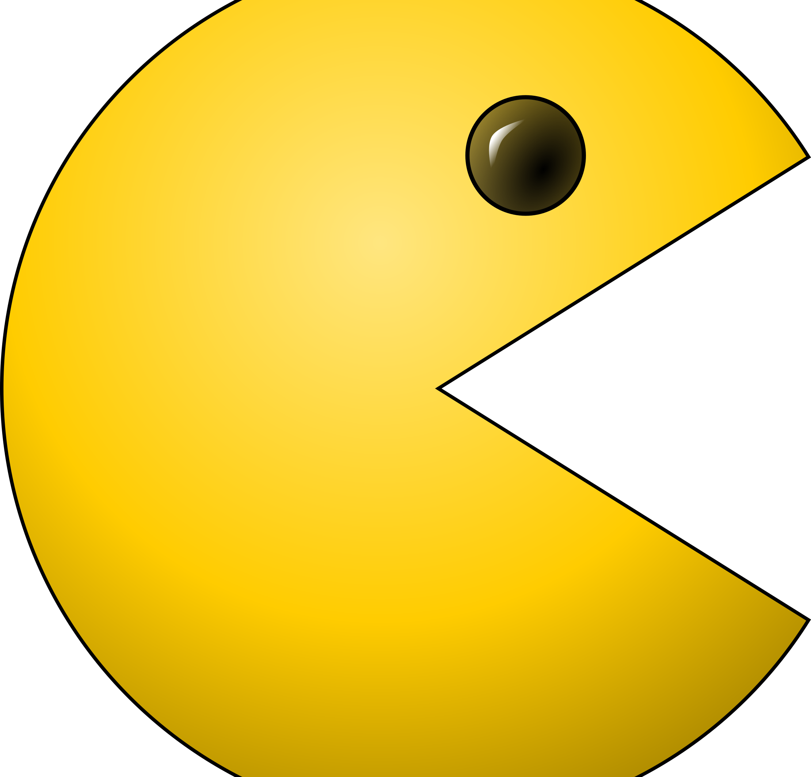




כיצד המערכת פועלת? שלב האימון
שלב 1
המערכת יוצרת שרת מקומי לתקשורת עם המשחק.
שלב 2
המשחק מתחבר ושולח נתונים בזמן אמת למעטפת לפי בקשות המשתמש.
שלב 3
המערכת מכניסה את הנתונים לרשת הנוירונים של השחקן ומקבלת ממנה פעולה לביצוע.
שלב 4
המערכת שולחת למשחק את הפעולה וכך השחקן משחק עד שהוא נפסל.
שלב 5
פונקציית ההתאמה נותנת לשחקן ציון והמערכת עוברת לשחקן הבא.

Slide 8
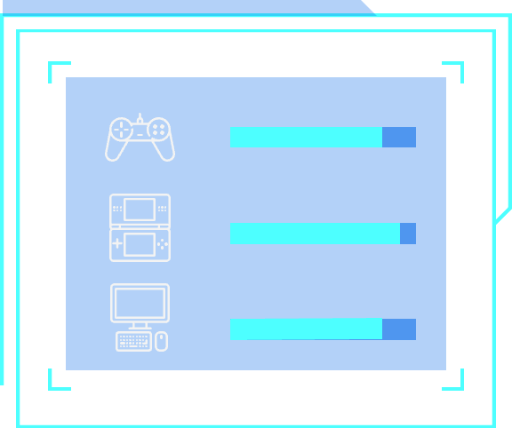
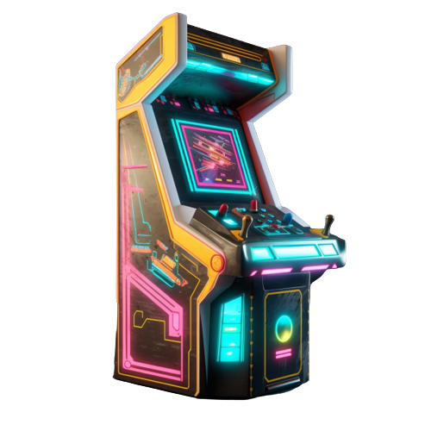
אתגרים
הקושי בהשגת גנריות מרבית למערכת.
הנגשת לימוד מכונה לשימוש פשוט ונוח.
מציאת מכנה משותף למשחקי ארקייד שונים.

Slide 9

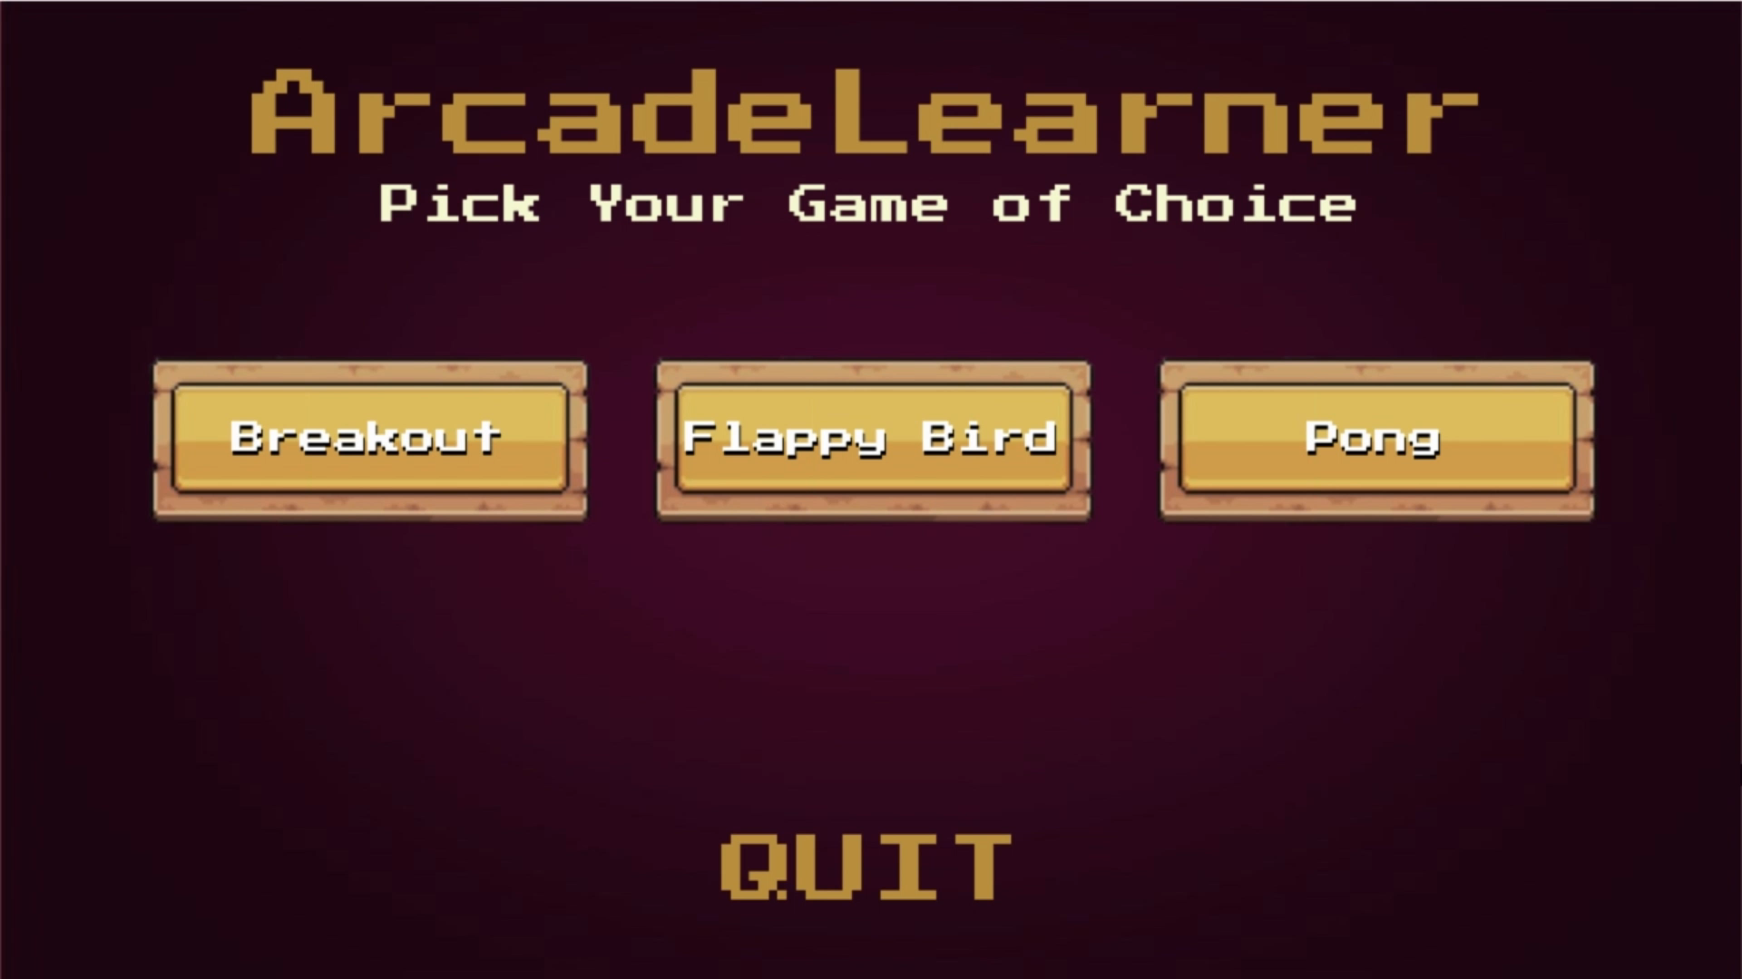

תוצאות
הטמעת האלגוריתם ובדיקתו על 3 משחקי ארקייד שונים.
הפעלת לימוד מכונה עבור משחק חדש במספר לחיצות.
השחקן המאומן מצליח לבצע פעולות ברמת דיוק גבוהה.

Slide 10
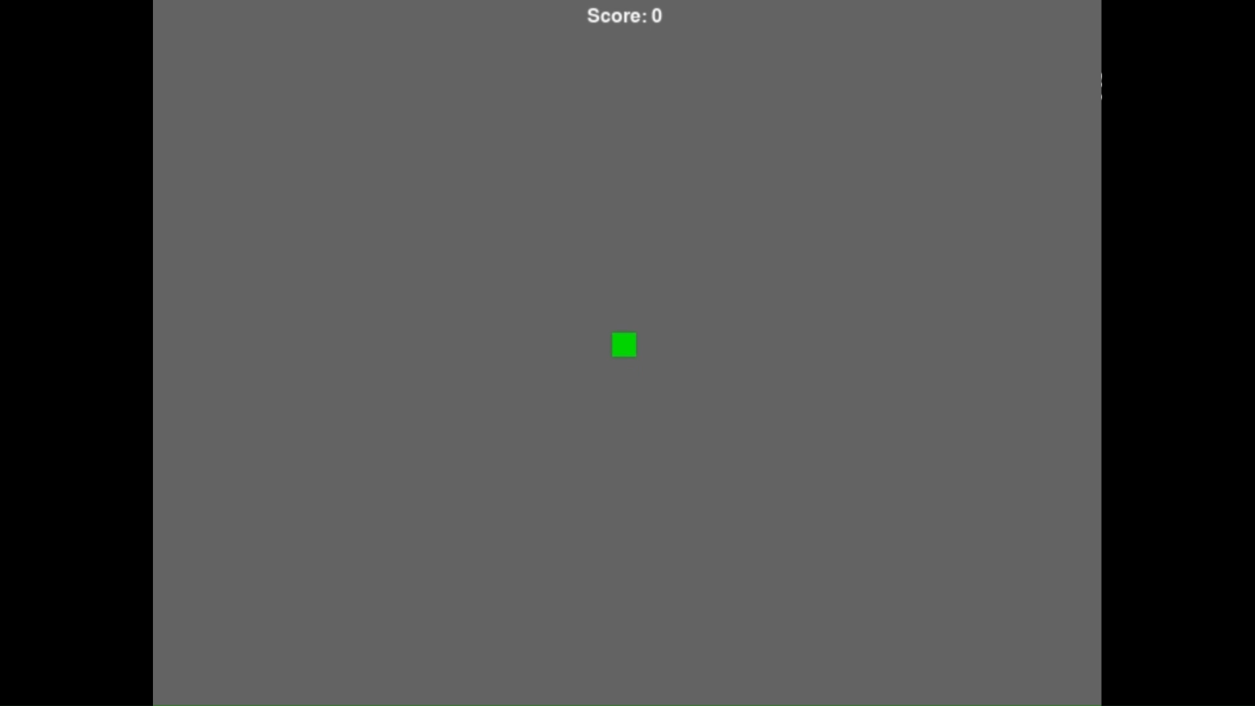
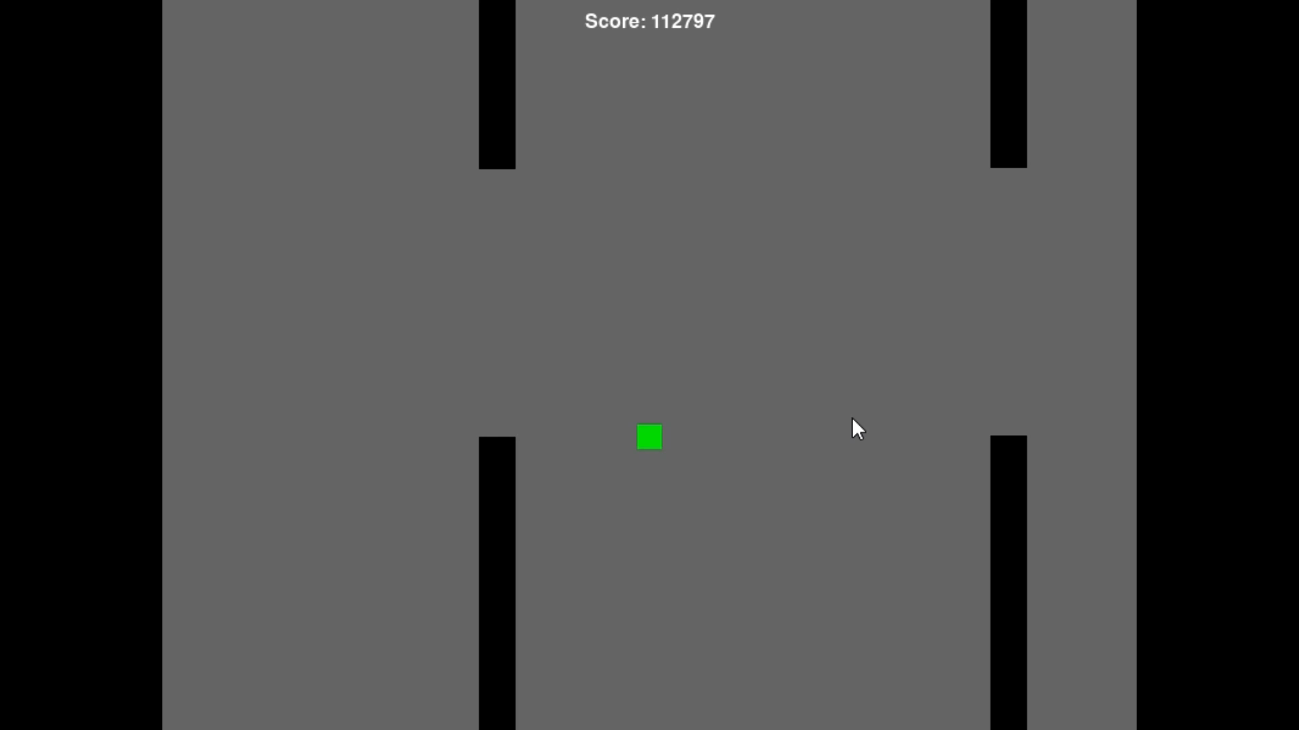
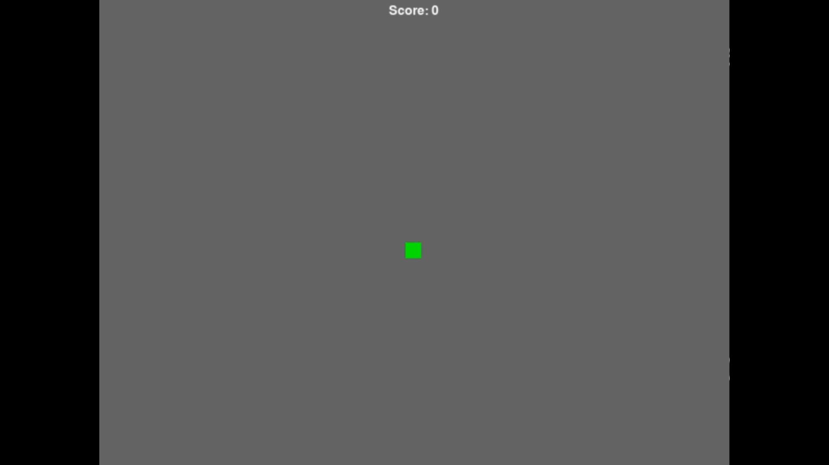
התקדמות האימון
GENERATION: 1-5
FULLY EVOLVED PLAYER
GENERATION: 10

Slide 11
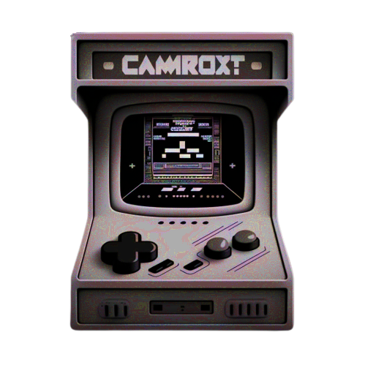
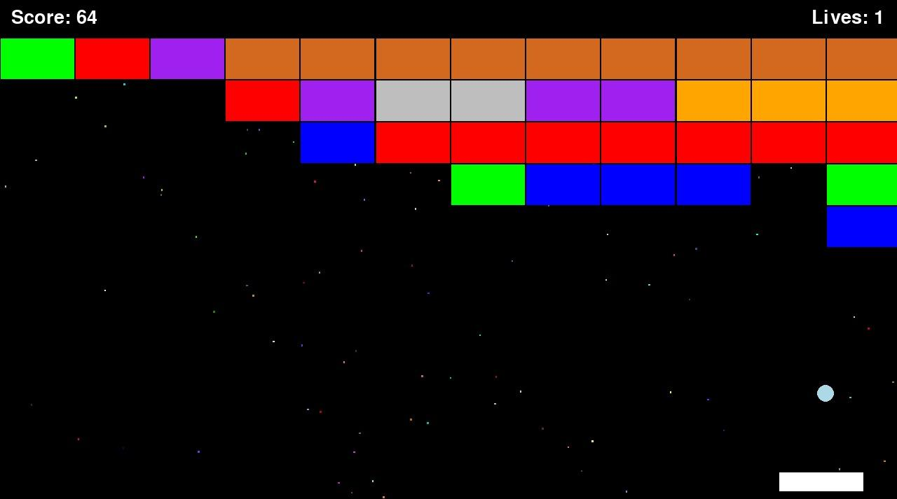
תודה על ההקשבה

